Slide 1


Tecnología asociada con Esports
Ing. Santiago Medina
smedina@lidi.info.unlp.edu.ar
Facultad de Informática - Universidad Nacional de La Plata

Slide 2

Redes y servidores Placa de RED
Network interface controller (NIC)
Preparar, transferir y controlar los datos que intercambia un dispositivo con la red a la que esta conectado.
Implementa los circuitos electrónicos para convertir la información digital en señales analógicas.
Dirección MAC
Número de identificación único a nivel físico
48bits – 24 para identificar el fabricante
B7-C0-b6-D3-E9-99

Slide 3
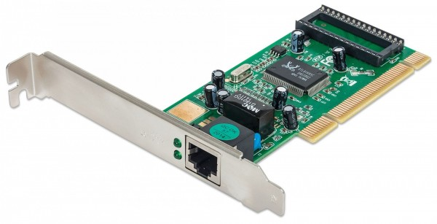
Redes y servidores Placa de RED
Ethernet
Conexión física por cable
Conector RJ-45
10/100/1000 Mbit/seg
IEEE 802.3
BIOS para inicio por red

Slide 4
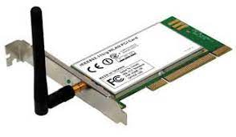
Redes y servidores Placa de RED
WiFi
Conexión inalámbrica
802.11: 1997 - 2,4 - 2 Mbits/s.
802.11a: 1999 - 5 GHz - 54 Mbits/s.
802.11b: 1999 - 2,4 GHz - 11 Mbits/s.
802.11g: 2003 - 2,4 GHz - 54 Mbits/s.
802.11n o WiFi 4: 2009 - 2,4 y 5 GHz - 600 Mbits/s.
802.11ac o WiFi 5: 2013 - 5 GHz - 6,93 Gbps.
802.11ax o WiFi 6: 2019 - 2,4 y 5 GHz - 9,6 Gbps.

Slide 5
Redes y servidores Placa de RED
Dirección IP
Número que identifica una interfaz de red dentro del protocolo IP
Cuatro números de hasta 3 cifras (máximo 255) – 192.168.1.1
IP publicas – Dirección que te signa el ISP
IP Privada – Se utilizan en redes privadas o locales
IPv6
nslookup

Slide 6
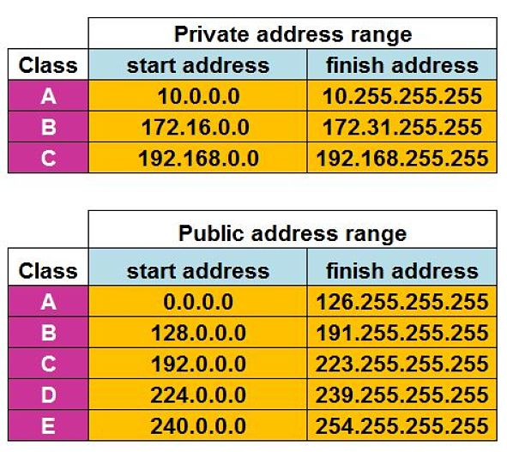
Redes y servidores Placa de RED

Slide 7
Redes y servidores Puertos de Red
Puertos
Se utilizan para diferenciar los servicios dentro de una misma IP.
De 0 1023 son los puertos conocidos.
De 1024 a 49151 son los puertos registrados y los puede usar cualquier aplicación.
De 49152 a 65535 son los dinámicos o privados. Para conexiones peer to peer

Slide 8
Redes y servidores Nombre de Dominio
Es un nombre simple de recordar relacionado con una dirección IP
Nombre + extensión
Servicio DNS
Nivel superior genéricos o gTLD
.com .org .info .edu
Códigos de país de segundo nivel o ccTLD
.ar .mx .us
Nic.ar

Slide 9
Redes y servidores DNS
Domain Name System
Sistema jerárquico para identificar la IP de un nombre de dominio
Primer nivel – Clientes o resolvers
Realizan las peticiones para resolver los dominios
Segundo Nivel – Servidores
Contestan las peticiones y resuelven el dominio
Tercer Nivel – Zonas de autoridad
Base de datos completa para un sub-arbol

Slide 10
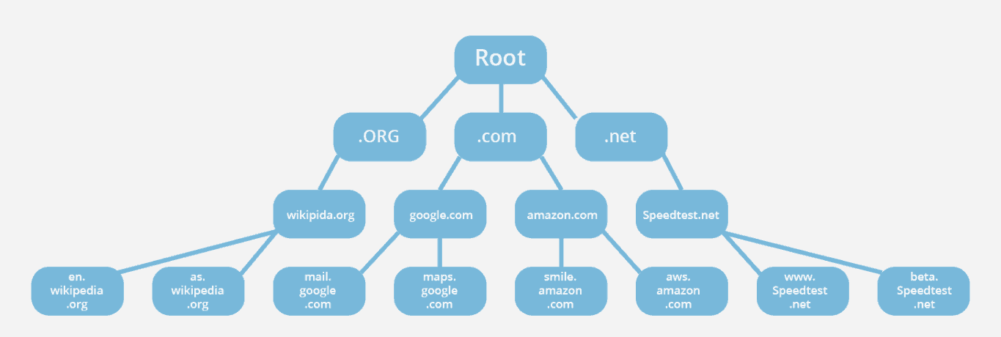
Redes y servidores DNS

Slide 11
Redes y servidores Servidor
Dispositivo informático que almacena, distribuye y suministra información.
Físico o Virtual
Usan el modelo cliente/servidor
Diferentes tipos en función al servicio que ofrecen

Slide 12

Redes y servidores Sistemas Operativos
Los servidores utilizan sistemas operativos optimizados para ofrecer características y funciones mas avanzadas y adecuadas para las arquitecturas cliente/servidor.

Slide 13



Redes y servidores Sistemas Operativos
Linux Server
Ubuntu Server
Debian
CentOS

Slide 14
Redes y servidores Base de datos
Herramienta para recopilar, organizar y relacionar datos con el objetivo de hacer una rápida búsqueda y recuperación de la información.
ACID
Atomicidad: un cambio debe completarse o no modificar nada en absoluto.
Consistencia: cualquier cambio debe conducir de un estado válido de la base de datos a otro estado válido.
Aislamiento (Isolation): un cambio no debe afectar a otros cambios que se estén ejecutando al mismo tiempo sobre la base de datos.
Durabilidad: una vez completado el cambio, éste debe conservarse, aunque se produzcan fallos en la base de datos o el sistema completo.

Slide 15
Redes y servidores Base de datos
Un Sistema Gestor de Base de Datos (SGBD) o DataBase Managenent System (DBMS) es un sistema que permite la creación, gestión y administración de bases de datos, así como la elección y manejo de las estructuras necesarias para el almacenamiento y búsqueda de información del modo más eficiente posible.
Bases de datos relacionales: Los elementos de una base de datos relacional se organizan como un conjunto de tablas con columnas y filas. La tecnología de bases de datos relacionales proporciona la forma más eficiente y flexible de acceder a información estructurada.

Slide 16
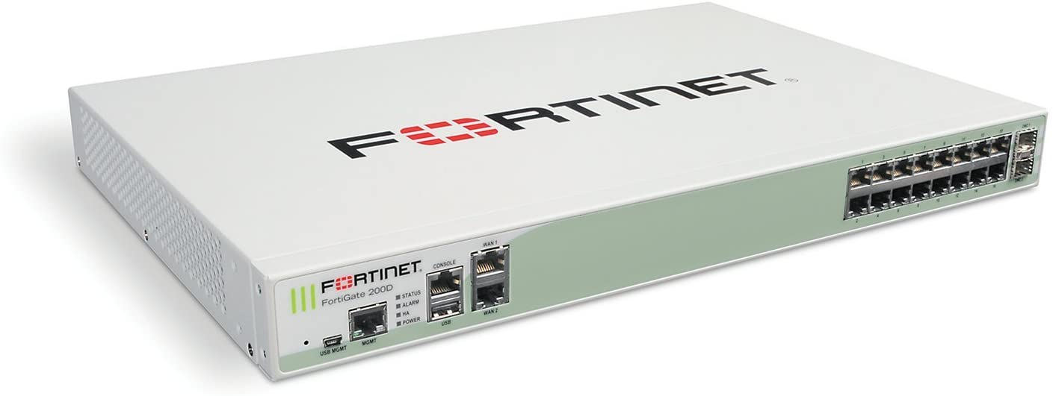
Redes y servidores Firewall
Son programas o dispositivos de hardware que filtran y examinan la información que viene a través de una conexión a Internet.
Representan la primera línea de defensa porque pueden evitar que un programa malicioso o un atacante obtengan acceso a su red y a su información antes de que se produzca cualquier posible daño.

Slide 17
Redes y servidores SSL
SSL: SECURE SOCKETS LAYER
Es una tecnología que se utiliza para para establecer una conexión segura entre un navegador o el ordenador de un usuario y un servidor o un sitio web.
Utiliza algoritmos de cifrado para codificar los datos que se transmiten e impedir que puedan ser leídos al enviarlos a través de la conexión.

Slide 18
Redes y servidores SSL
TLS (Transport Layer Security) es una versión actualizada y más segura de SSL. Aun se denominan certificados de seguridad SSL porque es un término más común, pero en realidad se compran los certificados TLS más actualizados con la opción de cifrado ECC, RSA o DSA.
HTTPS (Hyper Text Transfer Protocol Secure o protocolo seguro de transferência de hipertexto) es la versión segura de HTTP. Figura al principio de la URL y valida que el sitio esta protegido con SSL o TLS.

Slide 19
Redes y servidores Servidor Web
Almacena y gestiona paginas y sistemas web.
Usa el protocolo HyperText Transfer Protocol – HTTP o HTTPS.
Se encarga de devolver la información correspondiente cuando es consultada por el navegador web.
Identifica los sitios que gestiona y responde en función a las peticiones en cada uno.

Slide 20


Redes y servidores Servidor Web
Apache
Oficialmente conocido como Apache HTTP Server, se lanzó en 1995.
Es un servidor web gratuito y de código abierto; desarrollado y mantenido por la Apache Software Foundation (ASF).
NGINX
Es un servidor web de código abierto y de alto rendimiento, lanzado en 2004.
Es una solución ideal para gestionar sitios web de alto tráfico.

Slide 21
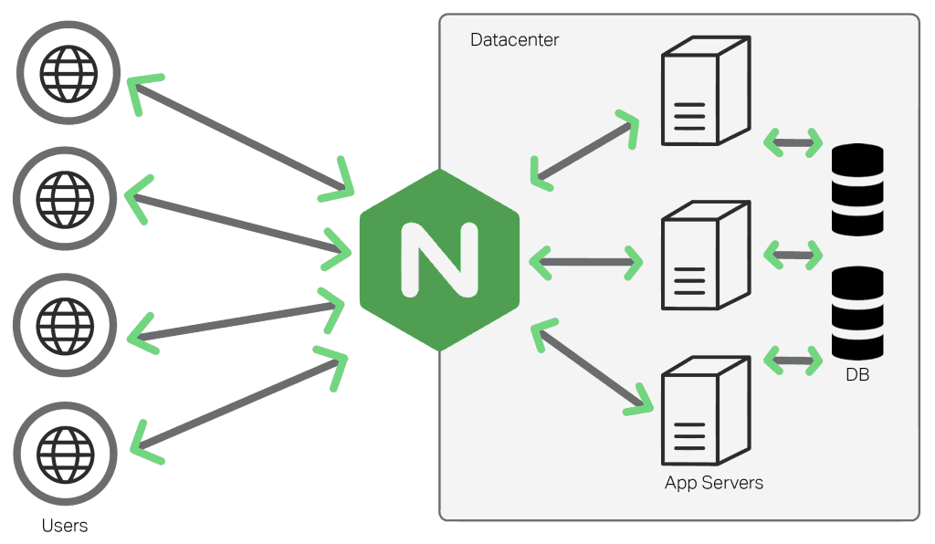
Redes y servidores Servidor Web

Slide 22
Redes y servidores Sitio Web
Estático
Devuelve siempre la misma información al navegador.
No tiene funcionalidad.
Dinámico
Se agrega software, lógica y funcionalidad
Aplicaciones WEB

Slide 23

Redes y servidores Aplicación Web
Frontend
Diseño la aplicación
Lo que ve el usuario
Se ejecuta en el navegador
Backoffice
Gestión de la aplicación web
Lo que ven los administradores
Se ejecuta en el navegador

Slide 24



Redes y servidores Aplicación Web
Backend
Procesa la información que va a mostrar el frontend.
Interactúa con la base de datos.
Se ejecuta en el servidor.
Definición de APIs

Slide 25
Redes y servidores Servidor de correo electrónico
Se encargan de la gestión del envío de correos. Esta gestión funciona mediante protocolos que se encargan de dar órdenes para identificar tanto al servidor emisor como receptor.
SMTP es el protocolo asignado para el envio.
POP o IMAP reciben los datos que envía SMTP.
POP3 descarga los mails en el dispositivo local y no ocupan lugar en el servidor.
IMAP permite visualizar los correos que están guardados en el servidor.

Slide 26
Redes y servidores Servidor de Archivos
Se encargan de la gestión y almacenamiento de archivos.
Generalmente utilizan el protocolo FTP.
Subir archivos desde una PC
Descargar archivos desde el servidor
Eliminar archivos almacenados en el servidor
Cambiar los permisos de los archivos almacenados.
Se pueden administrar desde:
Interfaz de línea de comandos
Navegadores Web
Cliente FTP
FileZilla, Transmit y Cyberduck

Slide 27
Redes y servidores Servidor de Streaming
Servidor que almacena y/o transmite información multimedia.
No se descargan los archivos multimedia solo se visualizan.
Se envían pequeños paquetes consecutivos entre el servidor y el usuario, cuando son suficientes y esta listo para reproducir el dispositivo comienza el streamaing (buffering).
Puede ser en tiempo real o asincrónico.

Slide 28
Redes y servidores Servidor de Streaming
RTMP - Real-Time Messaging Protocol
Es un protocolo que permite que la transmisión de vídeo, audio y otros tipos de datos a través de internet, sea suave, y de alto rendimiento.
Creado por Adobe.
Conexiones de baja latencia.
Flexible permite que el contenido se consuma en el orden que la audiencia desee.

Slide 29
Redes y servidores Servidor de Streaming
HLS - HTTP Live Streaming
Protocolo que envía audio y video sobre HTTP y cuya principal característica es que soporta el adaptive bitrate streaming.
Se puede entregar el contenido de video desde un servidor HTTP.
Se adapta la calidad de la imagen reproducida según los recursos de banda ancha de cada usuario.

Slide 30
Redes y servidores CDN
CDN - content delivery network
Una red de entrega de contenido (CDN) está formada por un grupo de servidores distribuidos geográficamente que trabajan juntos para ofrecer una entrega rápida de contenido de Internet.
Los clientes acceden a copias, guardades en memoria cache, de la información que esta mas cercana.
Se evitan cuellos de botella en el acceso a la información.

Slide 31
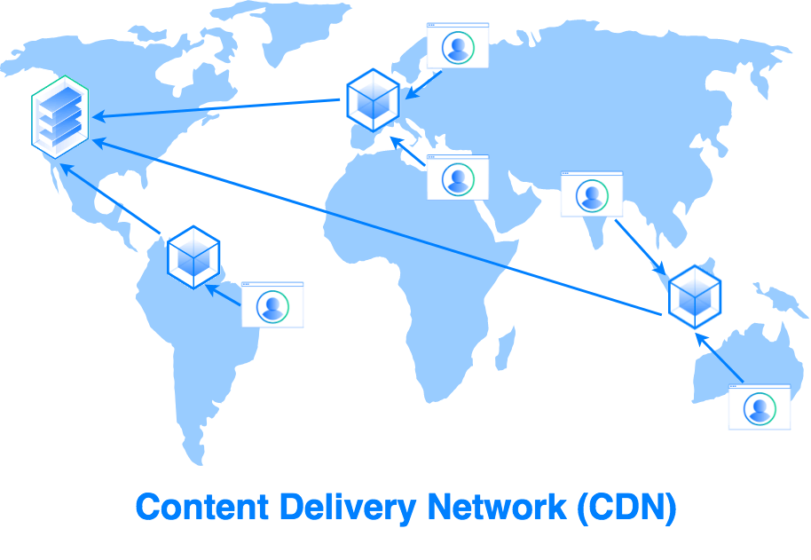
Redes y servidores CDN

Slide 32
¿CONSULTAS?

